Slide 1
MACROECONOMIA A-L
Professor Nicola Mastrorocco
SID – Dipartimento di Scienze Politiche e Sociali – Campus Forlì
Alma Mater Studiorum Università di Bologna
a.a. 2022-2023

Slide 2
Esercitazione 7
Dottor Valentino Moscariello
Burda Wyplosz, «Macroeconomia: un’analisi europea»
Capitolo 13: Produzione, Occupazione e Inflazione

Slide 3
Capitolo 13: Produzione, Occupazione e Inflazione
Curva di Phillips e curva di Phillips neo-Keynesiana
Spostamenti curva di Phillips
Legge di Okun
Curva di offerta aggregata
Spostamenti della curva di offerta aggregata

Slide 4
Le Ipotesi sui Prezzi
Ipotesi keynesiana di breve periodo: prezzi costanti.
Ipotesi neoclassica di lungo periodo: prezzi perfettamente flessibili.
Nel medio periodo i prezzi iniziano il loro aggiustamento verso i valori di equilibrio di lungo periodo.
Nell’ipotesi di prezzi fissi nel breve periodo, la curva di offerta delle imprese è orizzontale in corrispondenza del livello dei prezzi P.
L’approccio a prezzi fissi non spiega alcuni fenomeni:
l’aggiustamento che comincia nel medio periodo, quando i prezzi non sono più rigidi.
in che modo l’economia si muova verso l’equilibrio di lungo periodo.
l’inflazione.

Slide 5
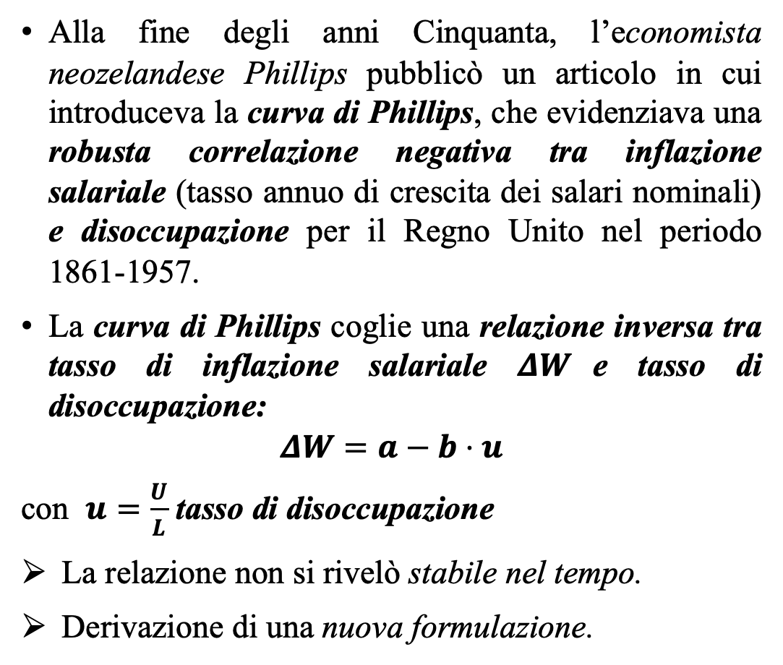
La Curva di Phillips
Alla fine degli anni Cinquanta, l’economista neozelandese Phillips pubblicò un articolo in cui introduceva la curva di Phillips, che evidenziava una robusta correlazione negativa tra inflazione salariale (tasso annuo di crescita dei salari nominali) e disoccupazione per il Regno Unito nel periodo 1861-1957.
La curva di Phillips coglie una relazione inversa tra tasso di inflazione salariale $ΔW$e tasso di disoccupazione:
$$\begin{matrix}ΔW=a−b⋅u\end{matrix}$$
con $u=\frac{U}{L}$ tasso di disoccupazione
La relazione non si rivelò stabile nel tempo.
Derivazione di una nuova formulazione.

Slide 6
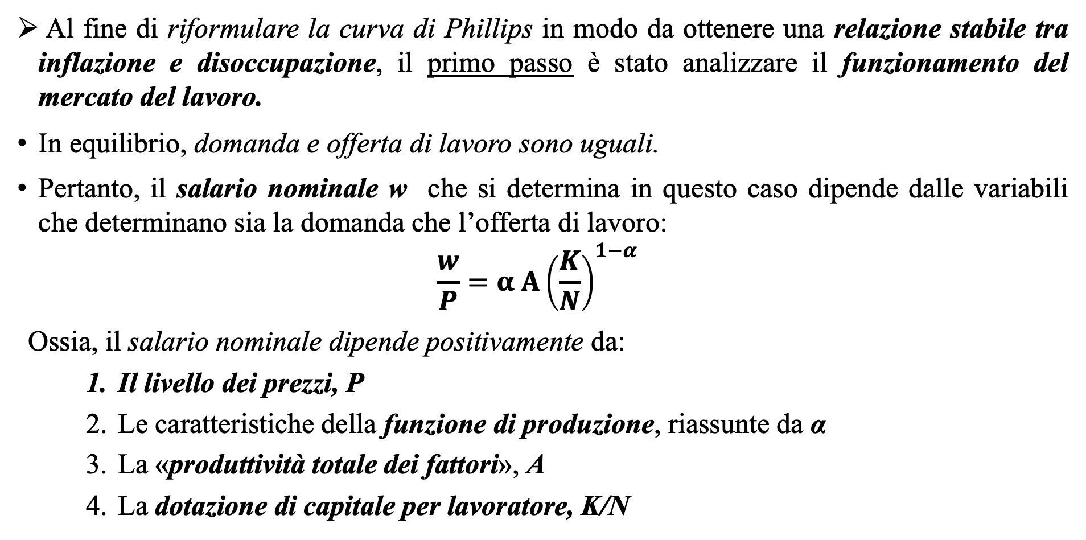
Nuova formulazione della curva di Phillips
Al fine di riformulare la curva di Phillips in modo da ottenere una relazione stabile tra inflazione e disoccupazione, il primo passo è stato analizzare il funzionamento del mercato del lavoro.
In equilibrio, domanda e offerta di lavoro sono uguali.
Pertanto, il salario nominale w che si determina in questo caso dipende dalle variabili che determinano sia la domanda che l’offerta di lavoro:
$$\frac{w}{P}=α A{\left(\frac{K}{N}\right)}^{1−α}$$
Ossia, il salario nominale dipende positivamente da:
Il livello dei prezzi, P
Le caratteristiche della funzione di produzione, riassunte da α
La «produttività totale dei fattori», A
La dotazione di capitale per lavoratore, K/N

Slide 7
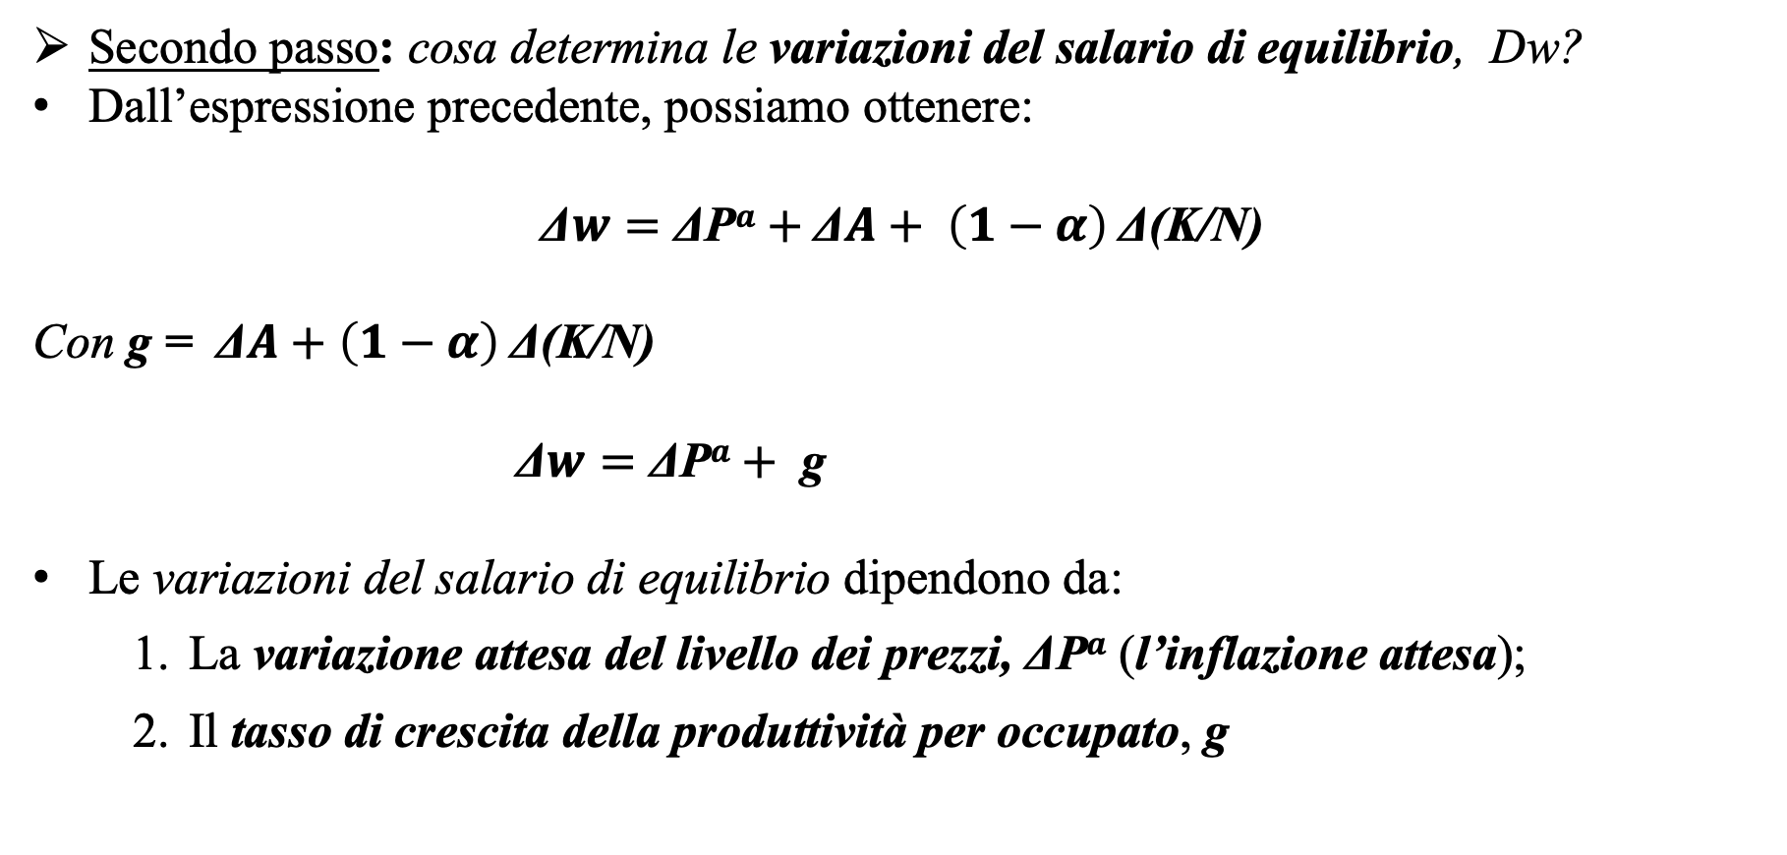
Nuova formulazione della curva di Phillips
Secondo passo: cosa determina le variazioni del salario di equilibrio, Dw?
Dall’espressione precedente, possiamo ottenere:
Δ$w=\text{Δ}\text{P}a+\text{Δ}A+ \left(1−α\right) \text{Δ}\text{(}\text{K}\text{/}\text{N}\text{)}$
Con g = $\text{Δ}A+\left(1−α\right) \text{Δ}\text{(}$K/N)
Δ$w=\text{Δ}\text{P}a+ \text{g}$
Le variazioni del salario di equilibrio dipendono da:
La variazione attesa del livello dei prezzi, $\text{Δ}\text{P}a$ (l’inflazione attesa);
Il tasso di crescita della produttività per occupato, g

Slide 8
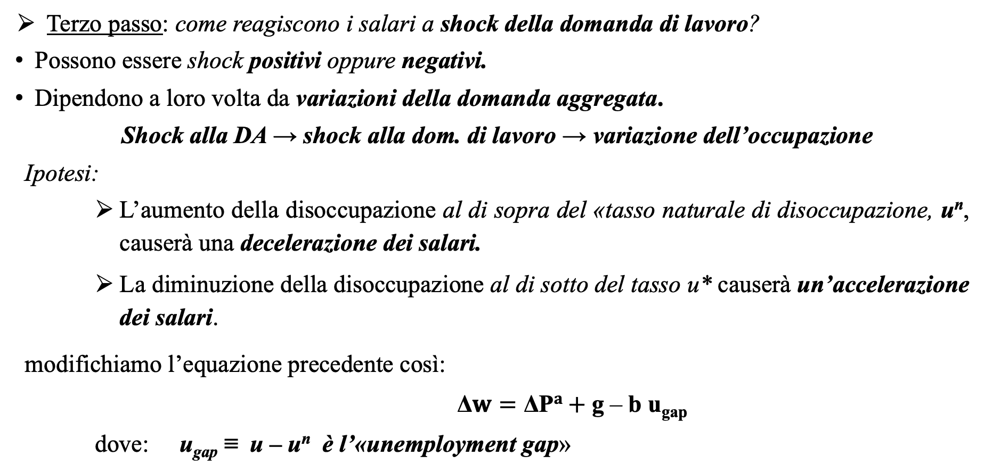
Nuova formulazione della curva di Phillips
Terzo passo: come reagiscono i salari a shock della domanda di lavoro?
Possono essere shock positivi oppure negativi.
Dipendono a loro volta da variazioni della domanda aggregata.
Shock alla DA → shock alla dom. di lavoro → variazione dell’occupazione
Ipotesi:
    L’aumento della disoccupazione al di sopra del «tasso naturale di disoccupazione, u^{n}, causerà una decelerazione dei salari.
    La diminuzione della disoccupazione al di sotto del tasso u* causerà un’accelerazione dei salari.
modifichiamo l’equazione precedente così:
  Δ$w=\text{Δ}\text{P}a+\text{g}$– b u_{gap}
  dove: u_{gap} ≡ u – u^{n} è l’«unemployment gap»

Slide 9
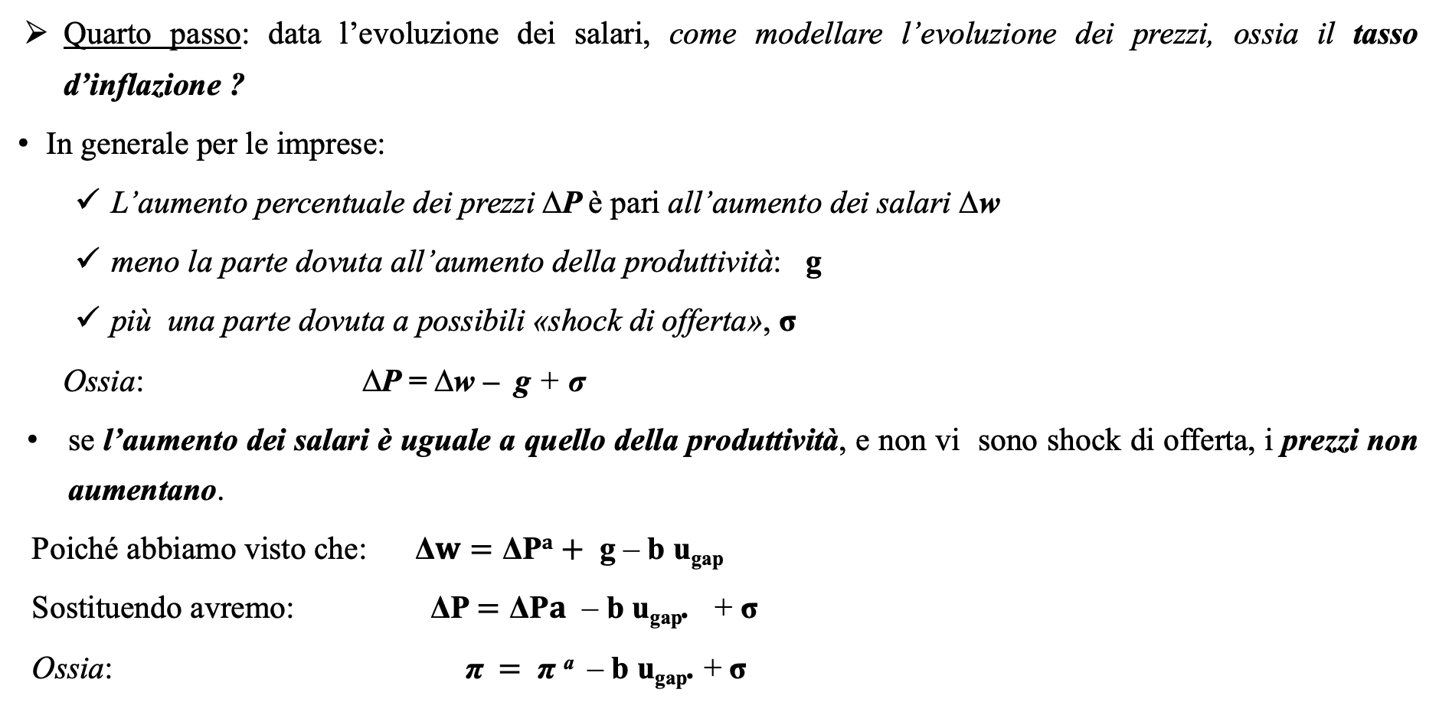
Nuova formulazione della curva di Phillips
Quarto passo: data l’evoluzione dei salari, come modellare l’evoluzione dei prezzi, ossia il tasso d’inflazione ?
In generale per le imprese:
  L’aumento percentuale dei prezzi ∆P è pari all’aumento dei salari ∆w
  meno la parte dovuta all’aumento della produttività: $\text{g}$
  più una parte dovuta a possibili «shock di offerta», σ
Ossia: ∆P = ∆w – $\text{g}$ + σ
se l’aumento dei salari è uguale a quello della produttività, e non vi sono shock di offerta, i prezzi non aumentano.
Poiché abbiamo visto che: Δ$w=\text{Δ}\text{P}a+ \text{g}$– b u_{gap}
Sostituendo avremo: ΔP$=\text{Δ}\text{P}a$– b u_{gap}. + σ
Ossia: π $=$ π ª – b u_{gap}. + σ

Slide 10
Spostamenti della curva di Phillips
Shock esogeni di offerta: uno shock positivo con conseguente aumento dei costi di produzione (es. rialzo del prezzo del petrolio nel 1973-74) porta ad uno spostamento verso l’alto.
Variazione di pª: un aumento fa spostare la curva verso l’alto.
Variazione di u^{n}: un aumento di u^{n} (es. anni Settanta) causa uno spostamento della retta verticale di lungo periodo verso destra.

Slide 11
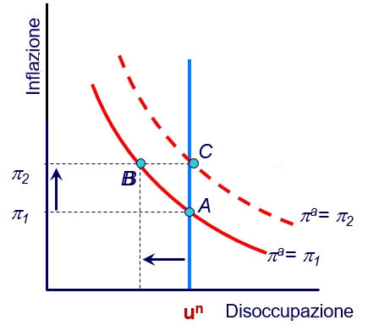
Shock alla domanda aggregata lungo periodo
Nell’equilibrio di piena occupazione A, si verifica uno shock positivo alla DA.
Le imprese decideranno di assumere più lavoratori: l’inflazione attesa inizialmente non varia (π ª = π₁ ), ma la minore disoccupazione genera inflazione (di salari e prezzi) (= movimento lungo la CdP).
Si arriva al punto B in cui l’inflazione effettiva è aumentata al livello π₂.

Slide 12
Shock alla domanda aggregata lungo periodo
Due possibili esiti:
La BC mantiene invariata la PM (ossia, si muove lungo la funzione TR, e aumenta il tasso d’interesse): l’inflazione attesa resta invariata, la DA e quindi l’inflazione effettiva si riduce, con ritorno in A.
In alternativa, la BC adotta una PM «accomodante» (TR trasla in alto): ma poiché il tasso di occupazione rimane elevato, salari e inflazione aumentano ulteriormente. Tuttavia ad un certo punto l’aumento dell’inflazione causa una riduzione della domanda aggregata e quindi dell’occupazione: si ritornerà al livello di piena occupazione, ma con un maggiore tasso d’inflazione effettiva e attesa, π₂
In ambedue i casi, la disoccupazione torna al livello di lungo periodo u^{n}.

Slide 13
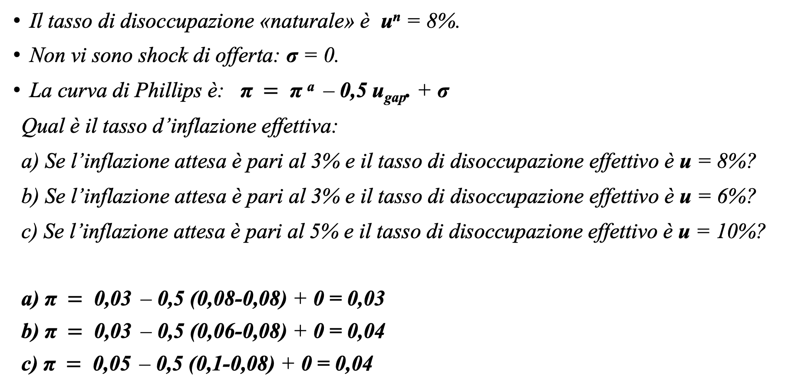
Esercizio 1
Il tasso di disoccupazione «naturale» è u^{n} = 8%.
Non vi sono shock di offerta: σ = 0.
La curva di Phillips è: π $=$ π ª – 0,5 u_{gap}. + σ
Qual è il tasso d’inflazione effettiva:
a) Se l’inflazione attesa è pari al 3% e il tasso di disoccupazione effettivo è u = 8%?
b) Se l’inflazione attesa è pari al 3% e il tasso di disoccupazione effettivo è u = 6%?
c) Se l’inflazione attesa è pari al 5% e il tasso di disoccupazione effettivo è u = 10%?
a) π $=$ 0,03 – 0,5 (0,08-0,08) + 0 = 0,03
b) π $=$ 0,03 – 0,5 (0,06-0,08) + 0 = 0,04
c) π $=$ 0,05 – 0,5 (0,1-0,08) + 0 = 0,04

Slide 14
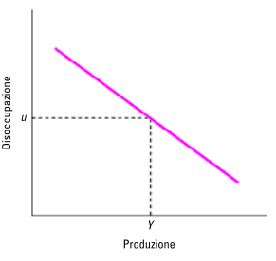
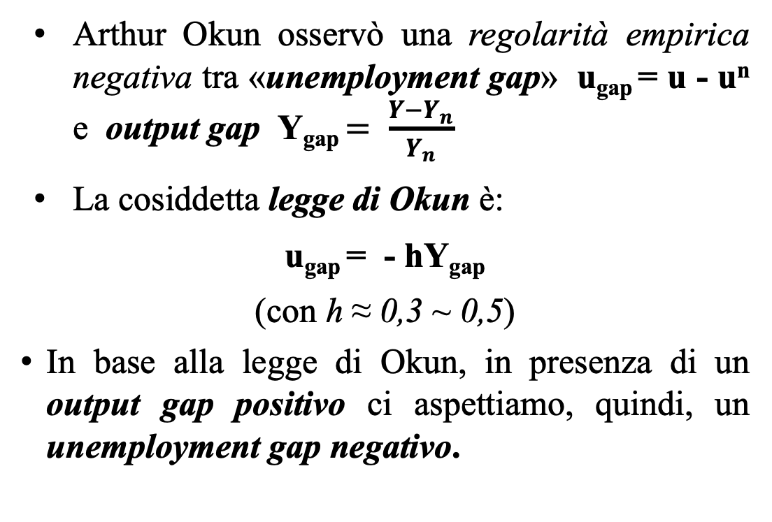
Legge di Okun
Arthur Okun osservò una regolarità empirica negativa tra «unemployment gap» u_{gap} = u - u^{n} e output gap Y_{gap} $= \frac{Y−Y_{n}}{Y_{n}}$
La cosiddetta legge di Okun è:
u_{gap} = - hY_{gap}
(con h ≈ 0,3 ~ 0,5)
In base alla legge di Okun, in presenza di un output gap positivo ci aspettiamo, quindi, un unemployment gap negativo.

Slide 15
Multiple choice
1. Quale delle seguenti affermazioni NON è corretta?
L’inflazione effettiva dipende positivamente dall’inflazione attesa.
L’inflazione effettiva dipende positivamente dall’output gap.
L’unemployment gap è la differenza tra tasso di disoccupazione effettivo e naturale.
Uno shock esogeno dell’offerta fa spostare la curva di Phillips verso l’alto.
Nessuna della precedenti: sono tutto corrette.
2. La curva di Phillips neo-Keynesiana di breve periodo descrive:
Il legame tra inflazione effettiva e tasso di disoccupazione naturale nel breve periodo.
Il legame tra inflazione effettiva e unemployment gap nel breve periodo.
Il legame tra inflazione attesa e tasso di disoccupazione naturale nel breve periodo.
Il legame tra inflazione attesa e unemployment gap nel breve periodo.
Il legame tra tasso di disoccupazione naturale e unemployment gap nel breve periodo.

Slide 16
Multiple choice
3. La curva di Phillips neo-Keynesiana di breve periodo si sposta verso l'alto e verso destra se:
L'unemployment gap diminuisce.
L'unemployment gap aumenta.
L'inflazione effettiva aumenta.
L'inflazione attesa aumenta.
L'inflazione attesa diminuisce.
4. Una caduta improvvisa e temporanea del prezzo del petrolio genera:
Un movimento verso destra lungo la curva di Phillips neo-Keynesiana di breve periodo.
Uno spostamento verso l'alto della curva di Phillips neo-Keynesiana di breve periodo.
Uno spostamento verso destra della curva di Phillips di lungo periodo.
Uno spostamento verso il basso della curva di Phillips neo-Keynesiana di breve periodo.
Un movimento verso sinistra lungo la curva di Phillips neo-Keynesiana di breve periodo.

Slide 17
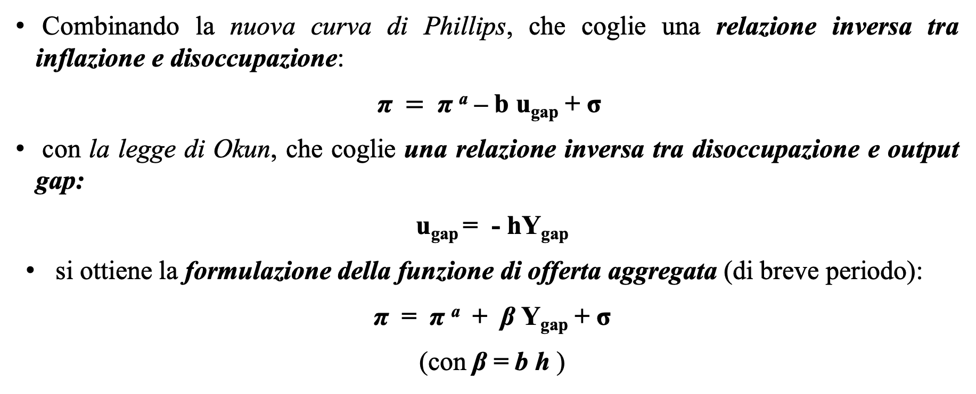
Curva di offerta aggregata
Combinando la nuova curva di Phillips, che coglie una relazione inversa tra inflazione e disoccupazione:
π $=$ π ª – b u_{gap} + σ
con la legge di Okun, che coglie una relazione inversa tra disoccupazione e output gap:
u_{gap} = - hY_{gap}
si ottiene la formulazione della funzione di offerta aggregata (di breve periodo):
π $\text{=}$ π ª $\text{+}$ β Y_{gap} $\text{+}$ σ
(con β = b h )

Slide 18
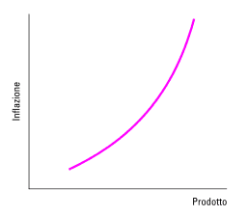
Curva di offerta aggregata
La curva di offerta aggregata di breve periodo è inclinata positivamente nel piano (Y, π).
Se aumenta la domanda, le imprese vorranno aumentare la produzione e quindi l’occupazione.
Se inizialmente il mercato del lavoro è in equilibrio, per aumentare l’occupazione, devono aumentare i salari offerti ai lavoratori.
Tuttavia, la variazione dei salari induce le imprese a far aumentare i prezzi nella stessa proporzione.

Slide 19
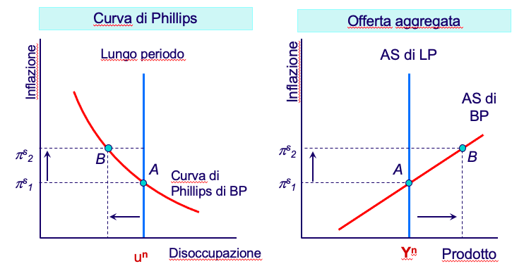
Curva di Phillips e curva di offerta aggregata di breve e lungo periodo

Slide 20
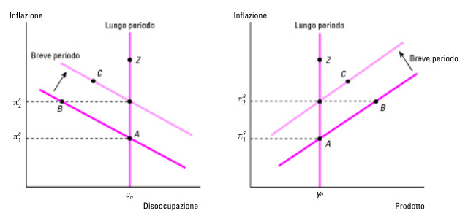
Evoluzione della curva di Phillips e della curva di offerta aggregata dal breve al lungo periodo

Slide 21
Evoluzione della curva di Phillips e della curva di offerta aggregata dal breve al lungo periodo
Nel breve periodo, data l’inflazione attesa, un output gap positivo (da A a B) genera una disoccupazione inferiore a u^{n}, e quindi un tasso di inflazione effettivo più elevato.
Man mano che l’inflazione sottostante aumenta per allinearsi a quella effettiva (si ipotizza che non vi sia alcuna reazione da parte della BC), le due curve si spostano in alto.
L’economia raggiunge prima C e poi Z, dove la produzione è ritornata al livello naturale di LP: non c’è trade-off.
Nel LP: la curva di Phillips è verticale in corrispondenza di u^{n} ; AS è verticale in corrispondenza di Y^{n.}

Slide 22
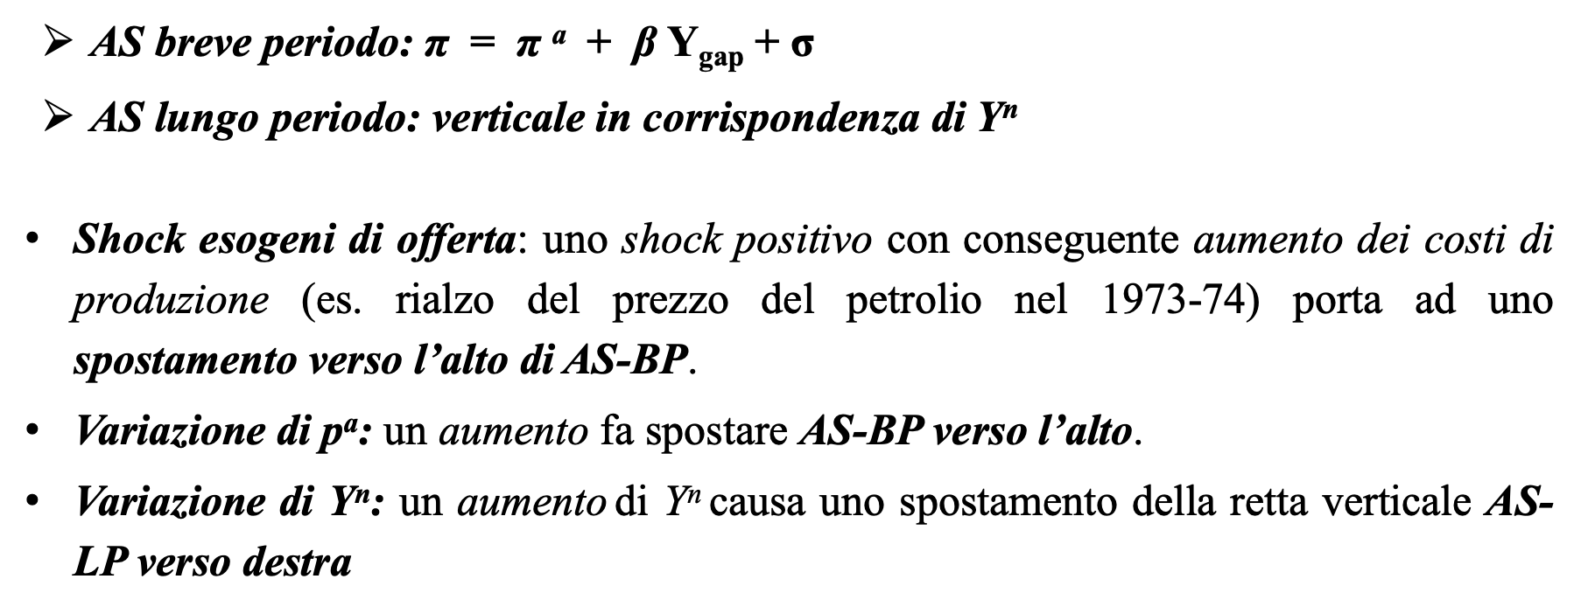
Spostamenti della curva di offerta aggregata di breve e lungo periodo
AS breve periodo: π $\text{=}$ π ª $\text{+}$ β Y_{gap} $\text{+}$ σ
AS lungo periodo: verticale in corrispondenza di Y^{n}
Shock esogeni di offerta: uno shock positivo con conseguente aumento dei costi di produzione (es. rialzo del prezzo del petrolio nel 1973-74) porta ad uno spostamento verso l’alto di AS-BP.
Variazione di pª: un aumento fa spostare AS-BP verso l’alto.
Variazione di Y^{n}: un aumento di Y^{n} causa uno spostamento della retta verticale AS-LP verso destra

Slide 23
Multiple choice
5. In base alla legge di Okun:
In presenza di un output gap negativo ci aspettiamo un unemployment gap negativo.
In presenza di un'inflazione maggiore di quella attesa l'output gap sarà negativo.
In presenza di un output gap positivo ci aspettiamo un unemployment gap negativo.
In presenza di un'inflazione maggiore di quella attesa l'unemployment gap sarà positivo.
Non esiste una relazione diretta tra output gap ed unemployment gap.
6. La curva di offerta aggregata di breve periodo descrive:
Il legame tra inflazione effettiva e livello naturale di output nel breve periodo.
Il legame tra inflazione attesa e livello di prodotto naturale nel breve periodo.
Il legame tra inflazione effettiva e unemployment gap nel breve periodo.
Il legame tra inflazione attesa e output gap nel breve periodo.
Il legame tra inflazione effettiva e output gap nel breve periodo.

Slide 24
Multiple choice
7. La curva di Phillips nel lungo periodo è verticale poiché:
La politica fiscale non può generare uno scostamento permanente del tasso di disoccupazione dal suo livello naturale.
La politica monetaria è l'unico strumento in grado di influenzare il tasso di disoccupazione di lungo periodo.
Un'inflazione elevata può essere fermata solo a prezzo di una profonda recessione.
La disoccupazione di lungo periodo è un fenomeno essenzialmente monetario.
Il tasso di disoccupazione naturale non dipende dal tasso d'inflazione.
8. Quale delle seguenti affermazioni NON è corretta?
Sia la curva di Phillips che la curva AS nel lungo periodo sono verticali.
Sia la curva di Phillips che la curva AS di breve periodo sono inclinate negativamente.
La funzione AS di breve periodo dipende positivamente dall’inflazione attesa e dall’output gap.
La curva di Phillips coglie una relazione inversa tra disoccupazione e inflazione.
Una diminuzione di Y^{n} fa spostare verso sinistra la retta verticale ASLP.

Slide 25
Multiple choice
9. Nel breve periodo una riduzione dell'output gap corrisponde a:
Uno spostamento verso destra e verso l'altro della curva di offerta aggregata di breve periodo.
Uno spostamento verso sinistra e verso il basso della curva di offerta aggregata di breve periodo.
Un movimento verso sinistra lungo la curva di offerta aggregata di breve periodo.
Un movimento verso destra lungo la curva di offerta aggregata di breve periodo.
Uno spostamento verso destra della curva di offerta aggregata di lungo periodo.
10. Un aumento dell'inflazione attesa corrisponde a:
Uno spostamento verso l'alto della curva di offerta aggregata di breve periodo.
Un movimento verso destra lungo la curva di offerta aggregata di breve periodo.
Un movimento verso sinistra lungo la curva di offerta aggregata di breve periodo.
Uno spostamento verso destra della curva di offerta aggregata di lungo periodo.
Uno spostamento verso il basso della curva di offerta aggregata di breve periodo.

